Slide 1
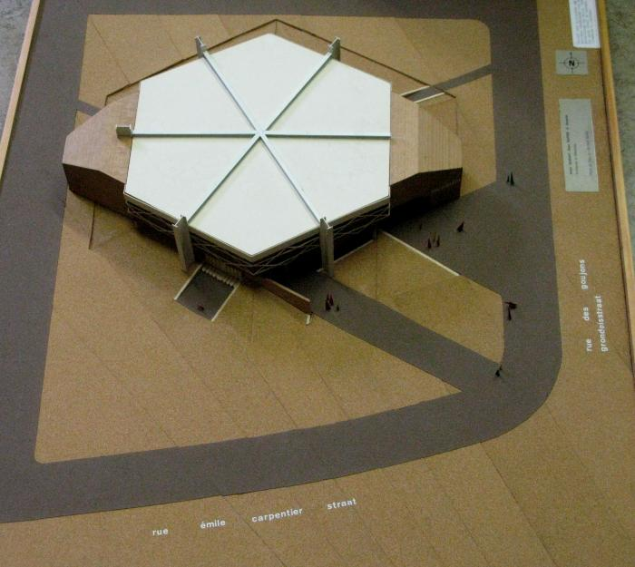
[VIDE] (11751)

